Slide 1
Knowledge-Guided Dual-Phase Swarm Evolutionary Learning
组合汇报：方法创新 + 实验规模 + 核心结论
RESEARCH INTRODUCTION
KDS-EL
20 个数据集平均分类精度 · 14 种方法中排名第 1
知识引导双阶段群智能
进化学习框架
87.8
平均只保留 87.8 个特征 · 约为原始特征 2–3%
高维特征选择 · 进化计算
20 个基准数据集 · 14 种方法
10 次独立运行 · 可复现实验
51.4s
平均运行 51.4 秒 · 对比方法中第 2 快
2026-08 · 组合汇报
数据口径：论文主表 20 个共同数据集 · 10 次独立运行

Slide 2
01 · 汇报大纲
四块讲清楚：问题 → 机制 → 证据 → 结论
01
问题与方法总览
汇报重点
先讲高维 PSO 的三个结构性缺陷，再给 KDS-EL 知识闭环的整体框架。
创新点讲透
每个机制先说解决什么问题，再讲怎么工作，最后给证据
02
三个创新机制
数据少堆
20 个数据集只保留最有说服力的核心指标，不铺历史数字
KER 定向精化、TPS 两阶段调度、MI 知识启动，分别解决什么问题。
不谈论文写作
聚焦方法贡献、实验规模和可复现性，不展开论文写作
03
实验规模与核心结果
20 个数据集 × 14 种方法，用精度、特征数、时间三个口径给出统一结论。
04
组件贡献与结论
消融实验证明每个机制有效，默认参数稳定，最后给结论。
02

Slide 3
02 · 研究背景与问题
通用 PSO 在高维特征选择上的三个结构性缺陷
为什么需要特征选择
直接搬到特征选择上的三个问题
① 随机初始化浪费知识
特征选择要解决的是：在成千上万个特征里找出真正影响分类的一组特征，降低过拟合、计算开销和解释成本。
基因表达、文本、图像等数据维度可达数万；本工作最高 54,675 维（T1D）。
但样本通常只有几十到几千，17/20 个数据集满足 p ≫ n，直接训练很容易过拟合。
维数灾难、计算爆炸与大量噪声叠加，暴力枚举 2^D 个候选子集完全不可行。
传统 PSO 从全零或随机位串开始，前几轮基本在盲试；高维空间中好组合很稀疏，早期预算很难碰到有效解。
② 变异/翻转无视知识
翻转哪个特征与历史表现无关，对所有位一视同仁；几万维空间里盲翻命中率极低，大量计算被浪费。
③ 固定权重僵化
精度与特征数偏好全程不变，前期该快速剔噪时不够激进，后期该精调精度时又容易误删好特征。
2^D 组合空间
D > 50 后暴力搜索不可行，必须用元启发式近似搜索
目标：用闭环知识引导逐一补齐三个缺陷，让精度、稀疏性、效率同时改善；每个机制都有独立、可复现的实验证据。
03

Slide 4
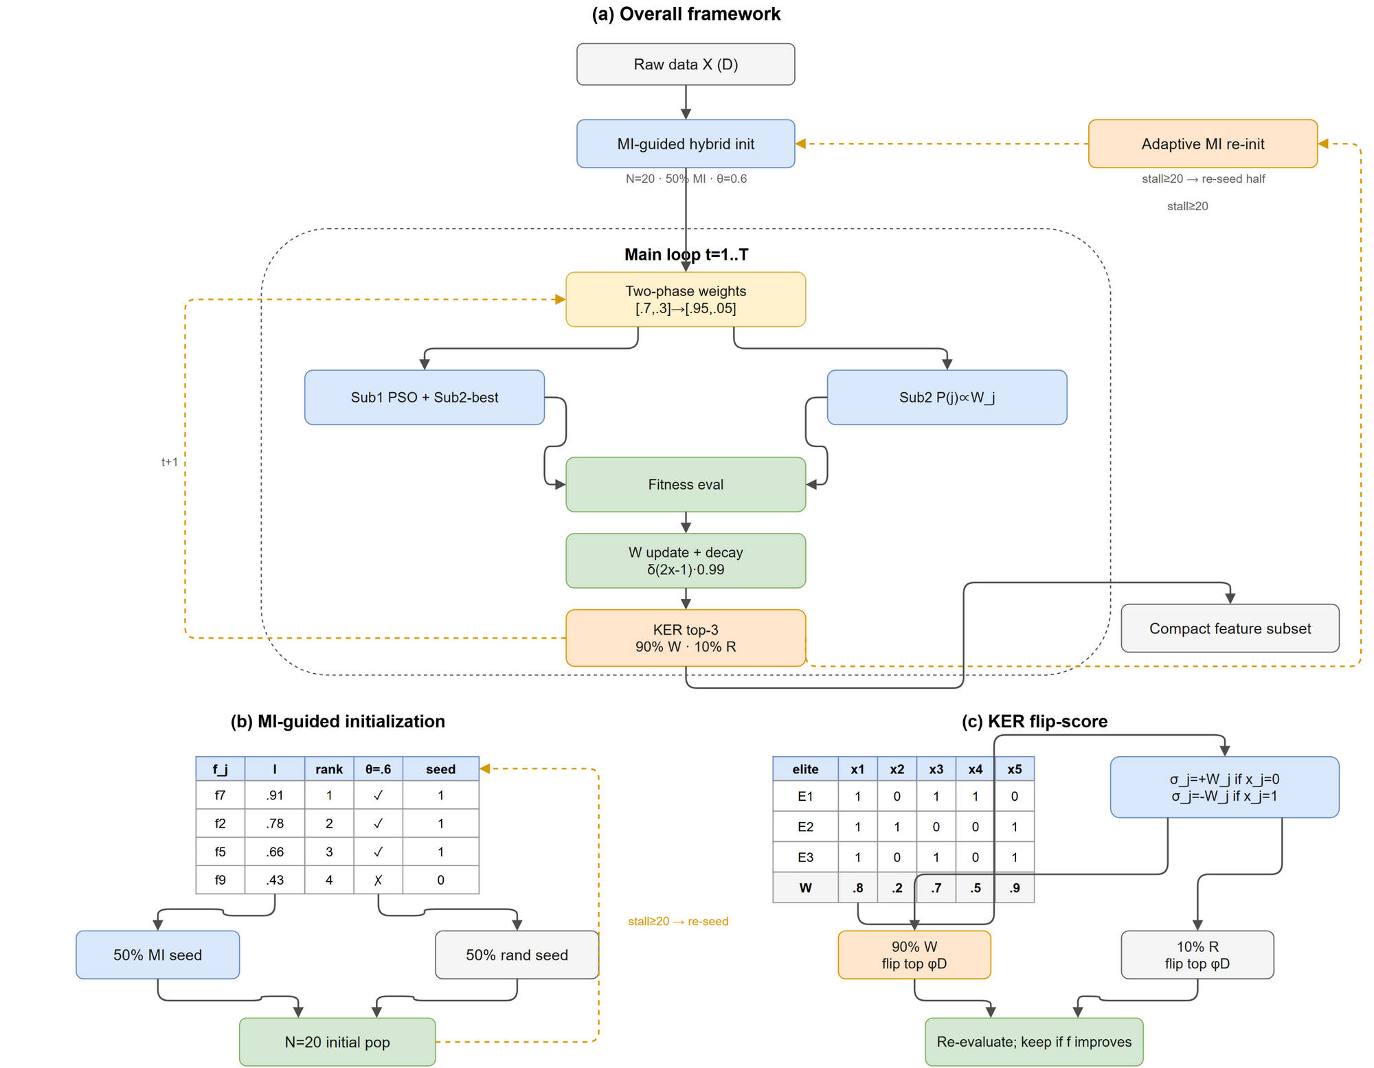
03 · 方法总览
KDS-EL：闭环知识引导的进化学习框架
KDS-EL 以多任务 PSO（MEL）为优化骨架，用 N=20 个 0/1 粒子搜索特征子集；MI 先给起点，每轮把改进对应的特征得失写入 W。W 是特征重要性向量，记录每个特征对搜索改进的贡献；KER 按 W 精化精英，TPS 分阶段调整目标权重。
01
知识启动
用 MI 筛出与标签相关的特征，给一半种群提供初始探索起点；搜索停滞时再用它恢复多样性。
02
知识更新
每次改进都更新特征重要性向量 W：选中的特征加分、丢弃的减分；0.99 衰减让近期经验更重要。
03
知识反哺
KER 用特征重要性 W 给特征打分，只翻转最可能改善结果的特征位，让精英解越精化越好。
04
知识部署
TPS 按阶段切换精度与特征数权重：前期快速压缩，后期精细调优。
图 1 · KDS-EL 整体框架：MI 启动 → 特征重要性 W 更新 → KER 反哺 → TPS 部署
04

Slide 5
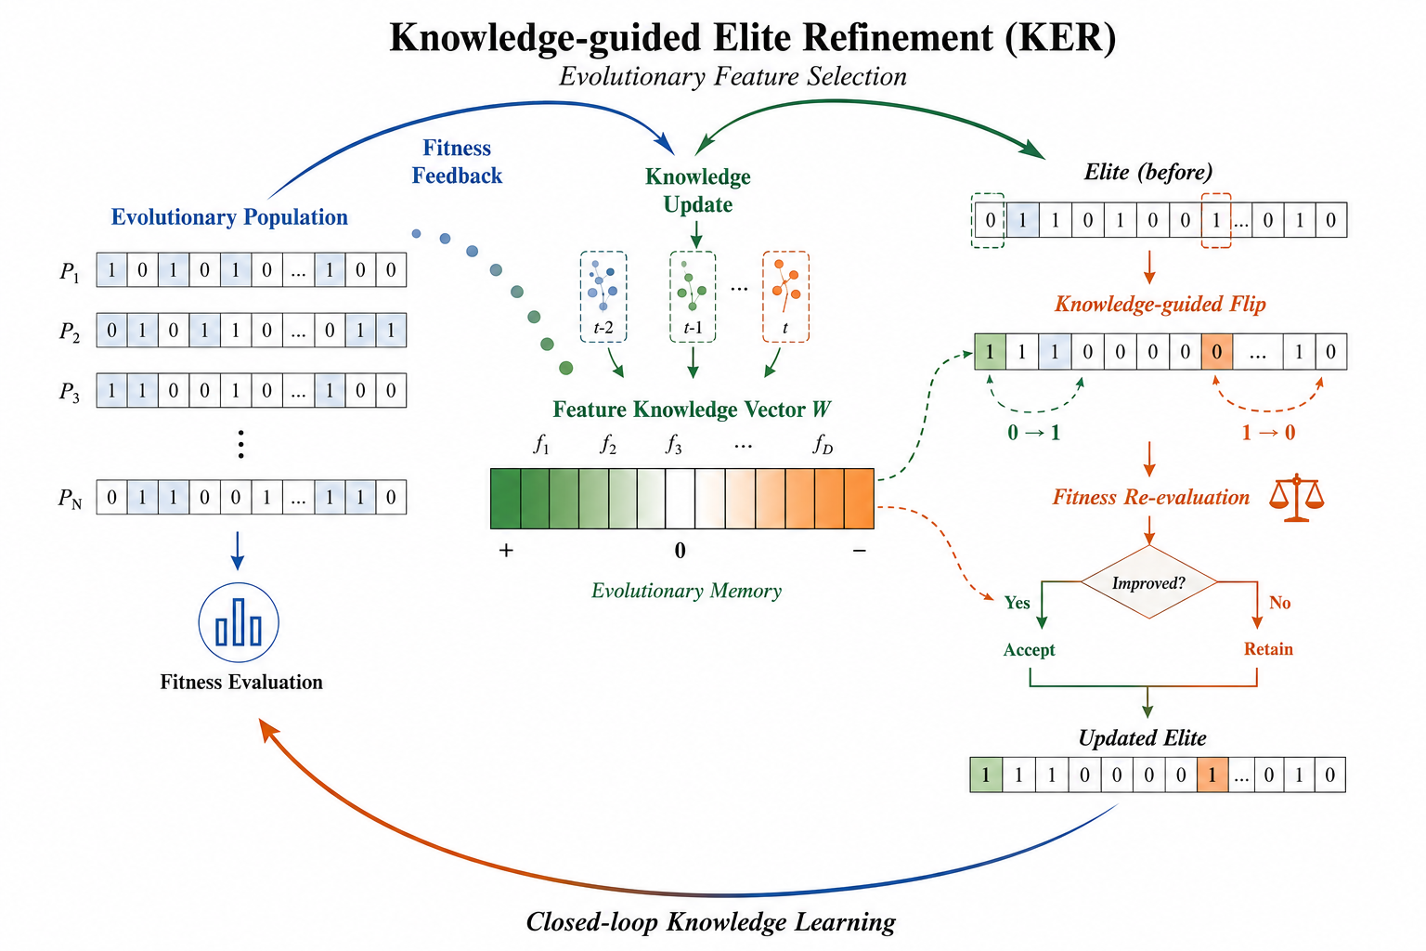
04 · 核心创新 #1
KER：知识引导的精英精化闭环
图中是一个闭环知识学习过程：进化种群产生适应度反馈，更新 特征重要性向量 W（每个特征对搜索改进的贡献），再用 W 指导精英解定向翻转，最后重评估决定是否接受。
W 只在 Improved? 为 Yes 时更新：选中的特征加分、丢弃的减分；每轮 W ← 0.99·W，让近期经验更重要。
打分
按特征重要性 W 给每个特征位打分，决定该翻谁；高重要度、当前未选的特征优先补选。
翻转
Knowledge-guided Flip：按特征重要性 W 定向翻转精英解，而不是随机盲翻。
保留
重评估后 Improved? 为 Yes 才接受；No 则保留原精英，elite_k=3 控制预算。
图 2 · KER 闭环：适应度反馈 → 知识更新 → 定向翻转 → 重评估
精准打击
优先处理高重要性 W 未选、低重要性 W 已选的特征位
知识闭环
反馈 → 知识更新 → 定向翻转 → 重评估，形成闭环
轻量
零额外分类器评估，elite_k=3 限定精化预算，机制轻量可控
05

Slide 6
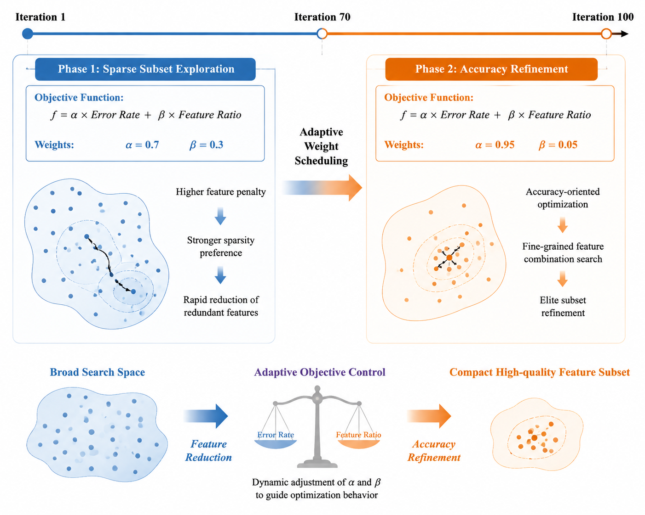
05 · 核心创新 #2
TPS：先压缩、后精调的两阶段权重调度
固定权重从头跑到尾不合理。TPS 使用自适应目标控制：目标函数 f = α·ErrorRate + β·FeatureRatio，通过动态调整 α、β 来改变搜索行为。
Phase 1 · Sparse Subset Exploration
α=0.7、β=0.3：更强稀疏惩罚，快速淘汰冗余特征
Phase 2 · Accuracy Refinement
α=0.95、β=0.05：以精度为导向，细粒度搜索特征组合
整体路径：Broad Search Space → Adaptive Objective Control → Compact High-quality Feature Subset，从广搜索到自适应目标控制，最终得到紧凑高质量特征子集。
图 3 · TPS：Phase 1 稀疏子集探索 → Phase 2 精度精化
先压后调
Phase 1 快速剔冗余，Phase 2 精调特征组合
Filter → Wrapper
ErrorRate 与 FeatureRatio 动态权衡，先过滤、后精调
硬切换足够
α/β 在两阶段固定切换，不新增连续参数
三维同升
相比 MEL，精度、特征数、时间同时改善，是唯一三维同升模块
06

Slide 7
06 · 支撑性创新
MI 引导初始化：把先验贯穿算法全生命周期
# 1) MI scores: features -> label
mi = compute_mi_scores(X, y)
# 2) half population: MI seed + noise
P[:half] = np.clip(mi + np.random.normal(0, 0.1, (half, D)), 0, 1)
# 3) other half: random
P[half:] = np.random.uniform(0, 1, (N - half, D))
# 4) binarize with theta = 0.6
S = (P > 0.6).astype(int)
# 5) re-seed worse half after stall >= 20
if stall_counter >= 20:
for idx in np.argsort(fitP)[half:]:
Pbest[idx] = np.clip(mi + np.random.normal(0, 0.1, D), 0, 1)
P[idx] = Pbest[idx].copy()
初始探索
搜索初期特征重要性向量 W 还没有积累，KER 缺乏知识可用；如果只靠随机采样，前几轮很难碰到好解，知识闭环就启动不了。
初始化做法
一半粒子按互信息与标签的相关性初始化，加入 σ=0.1 的高斯噪声避免过于一致，再用 θ=0.6 二值化；另一半保持随机。
停滞恢复
Gbest 连续 20 轮无改进时，用 MI 种子重新初始化 fitness 较差的一半种群，给搜索一次新的知识起点。
代码 1 · MI 引导初始化与停滞恢复：一半知识种子 + 一半随机
MI 在初始探索与停滞恢复两端复用：没有它，搜索初期只能随机采样，约 40–50% 的运行可能长期得不到有效知识。
MI_init_ratio 是最敏感参数（默认 0.5）：关闭时精度下降 1.2pp、时间增加 21%，说明 MI 应贯穿全生命周期，而不是只做一次性的初始引导。
07

Slide 8
07 · 创新协同与设计原则
三个机制：同一知识闭环的三个环节
问题 → 机制映射
职责不重叠
问题 | 对应机制
随机初始化浪费知识 | MI 引导初始化 + 自适应恢复：先给搜索一个好起点
变异 / 翻转无视知识 | 特征重要性更新 + KER 精化：让翻转有方向
固定权重僵化 | TPS 两阶段调度：让目标权重分阶段变化
三个机制分别负责搜索前、搜索中和搜索阶段变化，一一对应三个结构性缺陷，职责清楚、不重叠。
互补且独立
不宣称玄学协同：每个机制都可以单独打开或去掉，组件贡献证据互不依赖，结论可验证。
轻量可控
知识获取不增加额外分类器评估；elite_k=3 限制精化预算；1v1 原地更新不扩大候选池，整体开销可控。
总复杂度 O(D log D + T·(N·T_eval + N·D + elite_k·(D + T_eval)))，加入机制不改变整体量级。
08

Slide 9
08 · 实验设置与核心结果
规模可复现，结论用三维指标收束
20
20 个基准数据集
14
14 个定长对比方法
10
10 次独立运行 / 数据集
2,800
2,800 次总实验运行
实验协议
核心结果（20-DS）
数据集 | 20 个：基因表达 / 文本 / 图像 / 语音 / 合成，维度 500–54,675
评估 | 统一 3-NN 分类器、5 折分层交叉验证，每数据集独立运行 10 次
预算 | 统一种群 N=20、迭代 T=100；对比方法统一代码或作者实现等价复现
统计 | Friedman 平均秩 + Wilcoxon 两两检验 + Holm-Bonferroni 多重比较校正
口径 | 结论以论文主表 20 个共同数据集为准，结果可追溯
0.9574 Acc · 87.8 Feat · 51.4s
vs MEL：精度 +7.06pp，平均特征 2722 → 88（−96.8%），还快 3.4 倍
vs FWPSO：精度 +3.97pp，平均特征只有它的 1/12
vs W-MOPSO-FS：精度 +4.42pp，速度快 2.2 倍
三个维度同时领先：精度第 1、特征第 1、时间第 2 快
数据口径：论文主表 20 个共同数据集；早期 9-DS / 25-DS 数字只作历史标注。
09

Slide 10
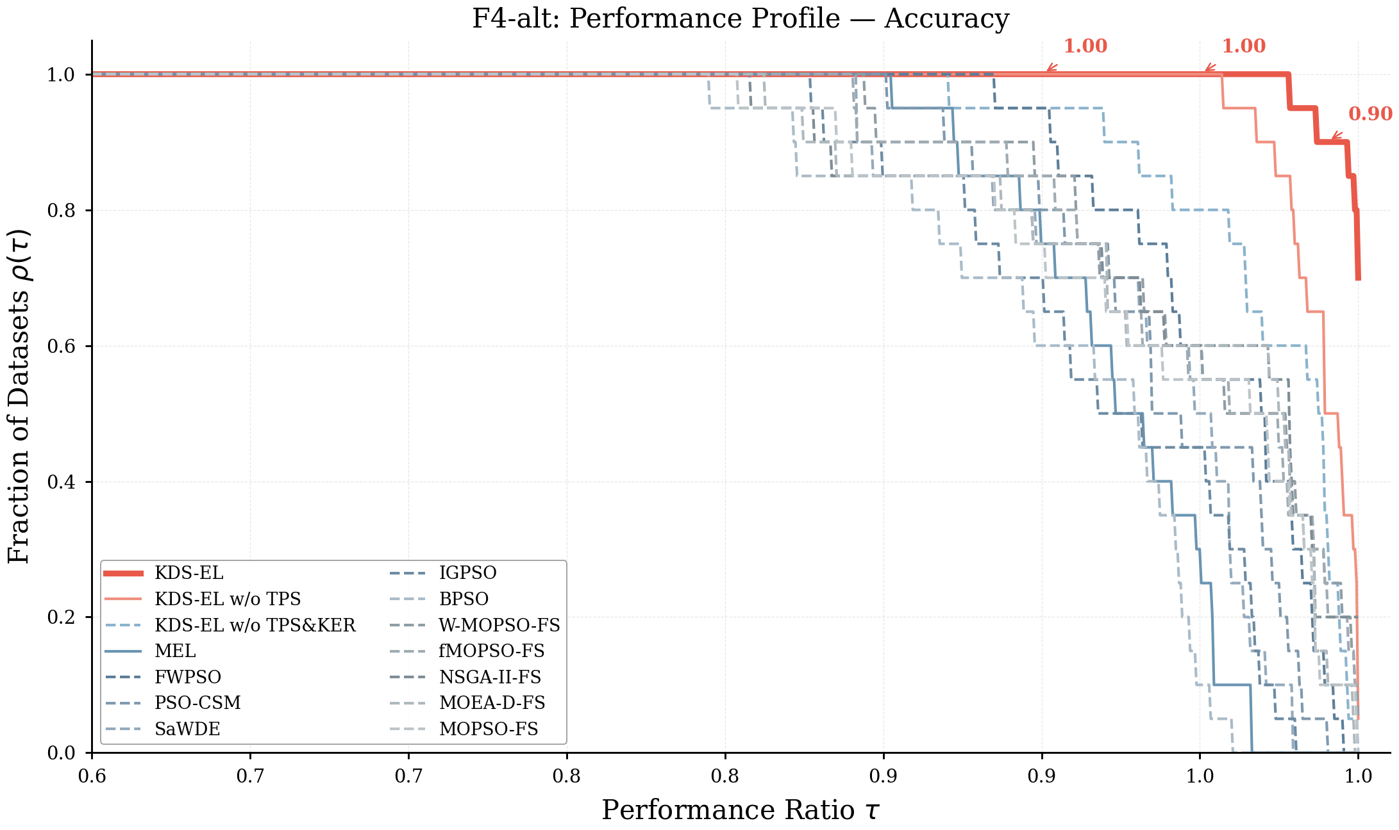
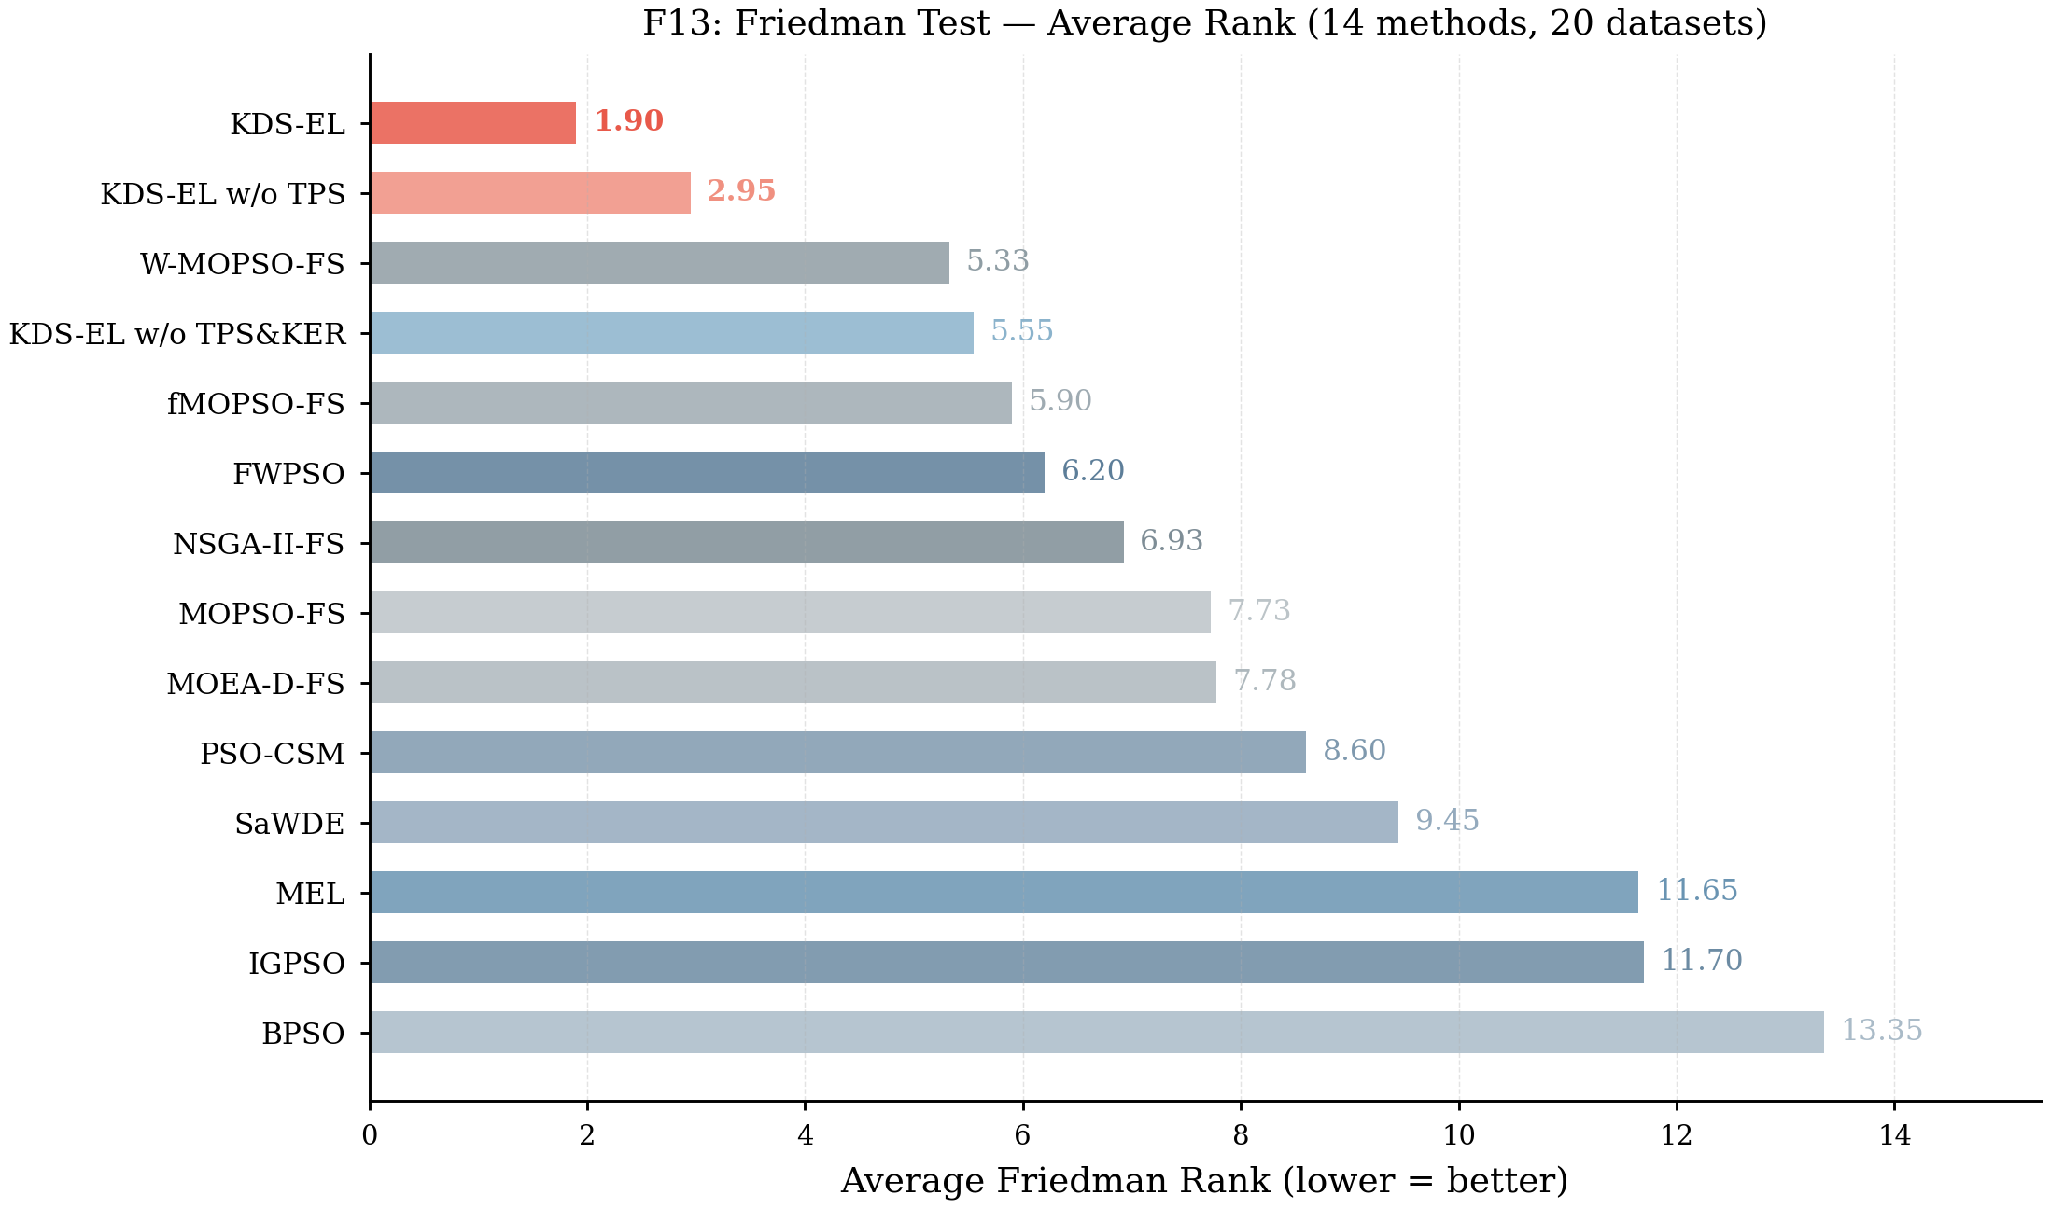
09 · 实验结果与统计
不是个别数据集刷分：系统领先且统计显著
图 4 · 14 方法 × 20 数据集分类精度性能剖面
图 5 · Friedman 平均秩：KDS-EL 1.90 第一（越低越好）
Friedman 均秩 1.90
20 个数据集上的平均排名第 1；NoPool 2.95，MEL+MI 5.55，领先差距明显
Wilcoxon 20/20
对 MEL 等 4 个方法 20/20 全胜；对 FWPSO 19/20；去掉 TPS 后 13/20
Holm 13/13
校正多重比较后，对全部 13 个对比方法仍然显著，排除偶然性
在 8 个精度已接近天花板的强数据集上，KDS-EL 仍以 39–83 个特征全面占优。
多目标方法特征省但精度略低，单目标方法速度快但特征太多；KDS-EL 在精度、稀疏性、效率三个维度同时领先。
10

Slide 11
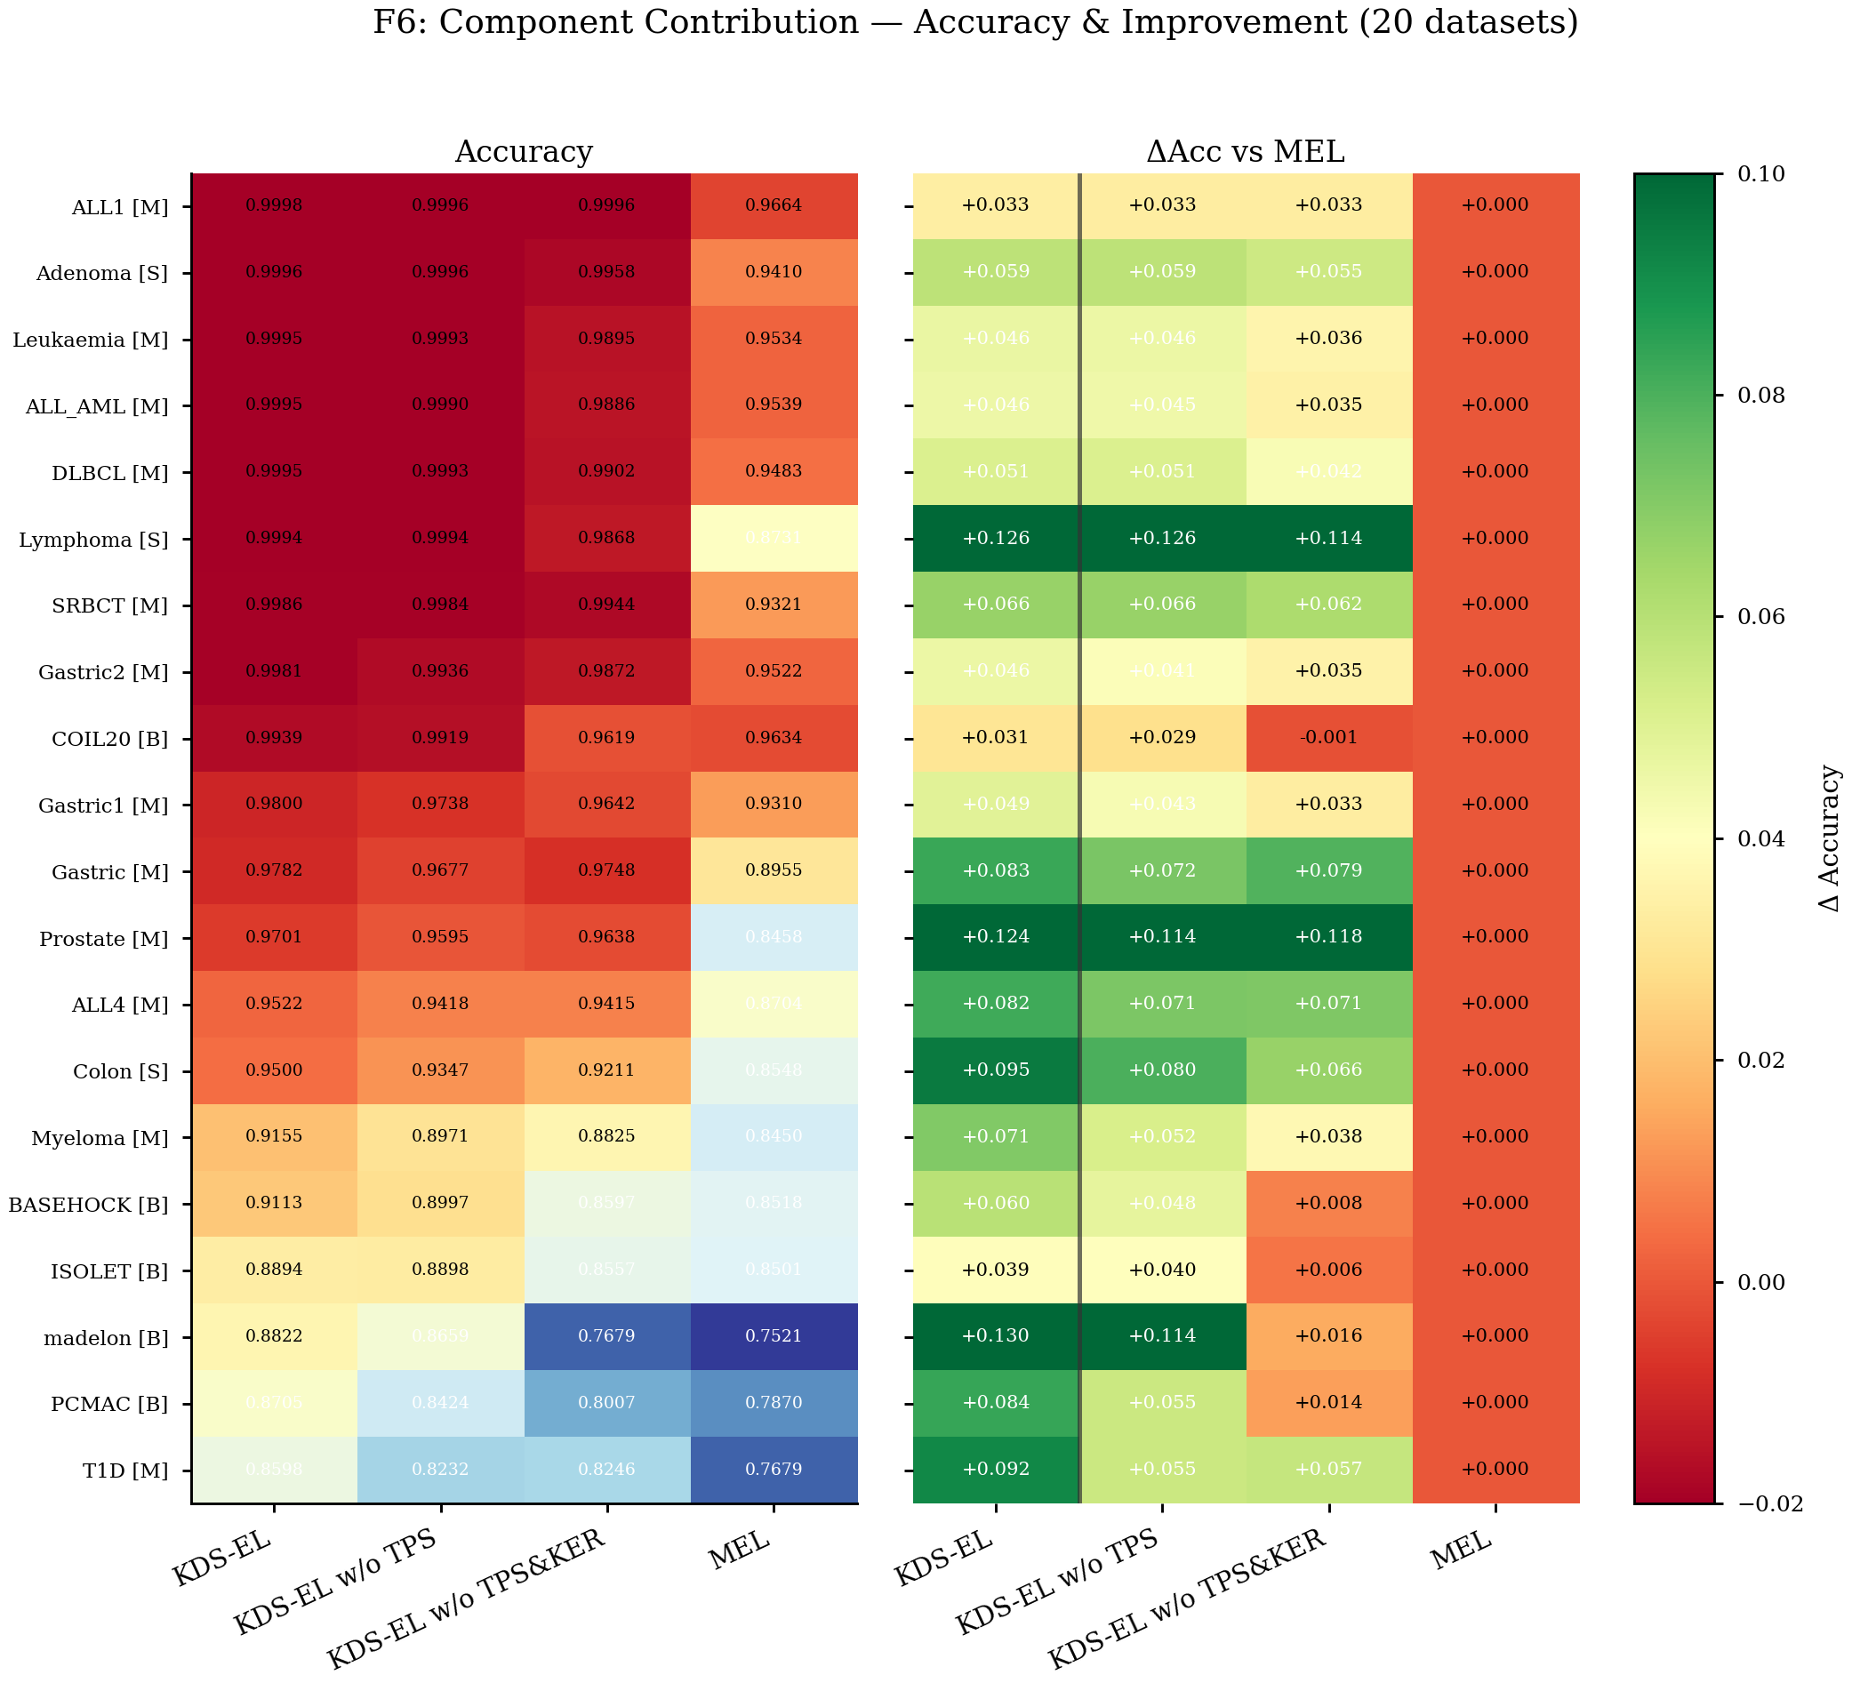
10 · 组件贡献与鲁棒性
每个机制都可独立验证，且默认参数稳定
组件贡献（20-DS）
MI +4.58pp 2722 → 291 特征
去掉 MI 后精度明显下降，特征数膨胀回 2722
KER +1.63pp 291 → 122 特征
去掉 KER 后精化失去方向，特征数回升到 291
TPS +0.86pp 122 → 88 特征
去掉 TPS 后调度僵化，特征数回升到 122
鲁棒性与收敛
5 个关键参数在默认值附近波动，精度变化不超过 ±1.5pp；4 个代表性数据集验证，无需逐数据集调参；最敏感的是 MI_init_ratio=0.5。
收敛上，MI 让算法 10–15 轮进入高精度区，TPS 形成“快降 → 平台 → 微升”的轨迹。
图 6 · 消融热图：KDS-EL 与各变体在 20-DS 上的表现
剥离链 88 → 122 → 291 → 2722：每剥掉一个机制，平均特征数逐级膨胀，说明三个机制都在起作用。
三个机制分别补齐起点、方向和节奏：好起点让搜索少走弯路，有方向让精化不盲翻，分阶段让目标权重不僵化。
11

Slide 12
11 · 结论与展望
一个知识闭环，三个机制，三维领先
01
总体性能：20-DS 排名第 1
未来工作
20 个数据集上平均精度 0.9574、平均特征 87.8、平均耗时 51.4s；相比 MEL，精度提高 7.06pp、特征减少 96.8%、速度提升 3.4 倍。
GPU 加速 MI 估计
把互信息计算搬到 GPU，支撑 D ≥ 10^5 的超大规模特征空间
更广的学习设定
扩展到多标签、流式特征选择和类别不平衡等真实场景
02
机制可验证：互补且独立
三个机制贡献独立可验证：MI +4.58pp、KER +1.63pp、TPS +0.86pp；Friedman 平均秩第 1，Holm 校正后对 13 个方法全部显著。
深度特征表示
在 Transformer / 深度嵌入空间验证知识引导是否仍然有效
03
诚实且鲁棒：结论可复现
跨数据集迁移
让 KER 积累的特征知识在不同数据集之间复用，减少重复搜索
默认参数附近波动不超过 ±1.5pp；8 个精度天花板数据集仍以 39–83 个特征占优，也不回避部分数据集上非最优。
感谢聆听 · 欢迎讨论
12

